Slide 1
BÀI 12: BẢNG CỘNG, BẢNG TRỪ TRONG PHẠM VI 10
(TIẾT 1)

Slide 2
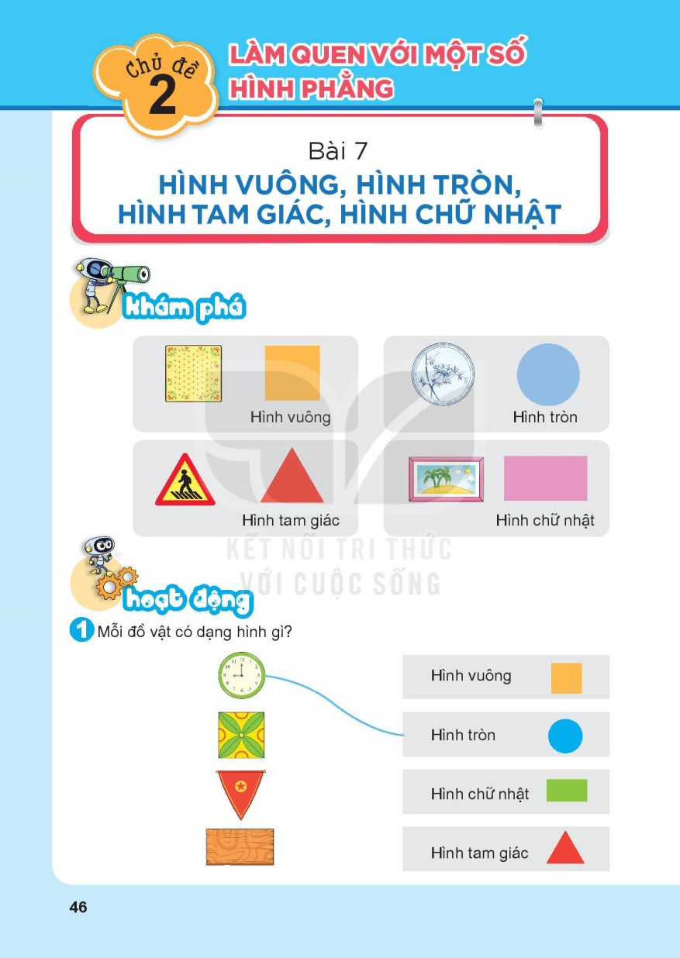
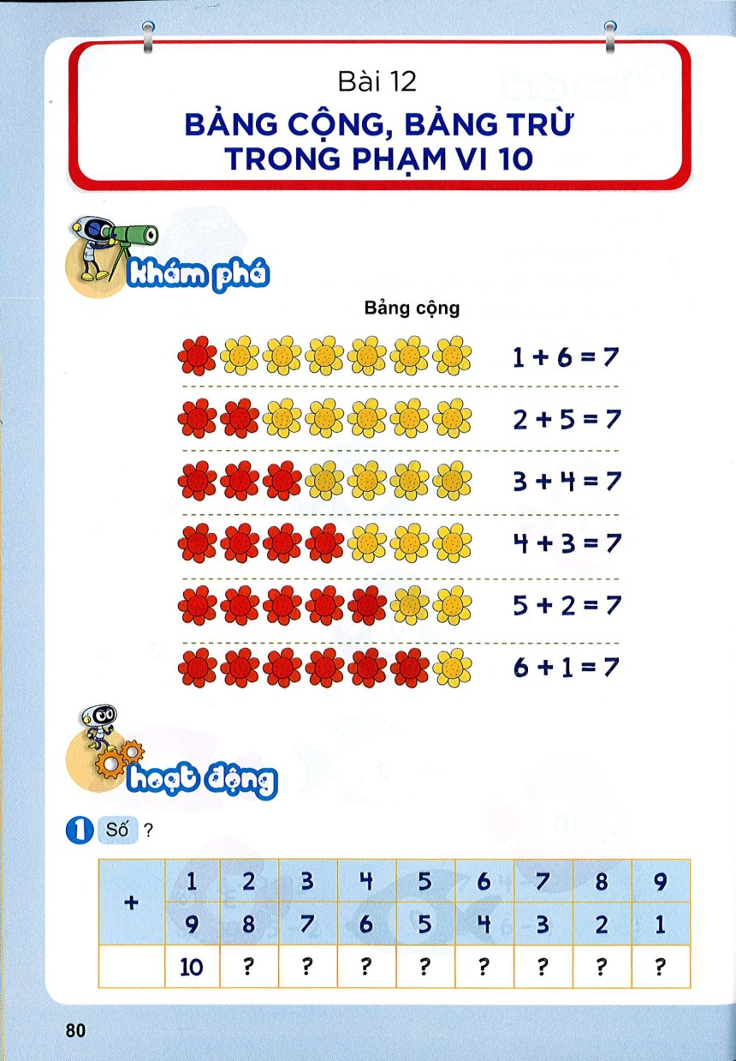
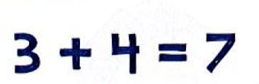

Slide 3
10
10
10
10
10
10
10
10

